Slide 1
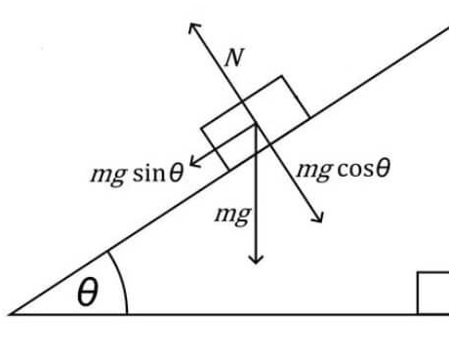
Gli scivolamenti sui piani
Riccardo Chironna, Alessandro Marchesan, Gioia Sellitri

Slide 2
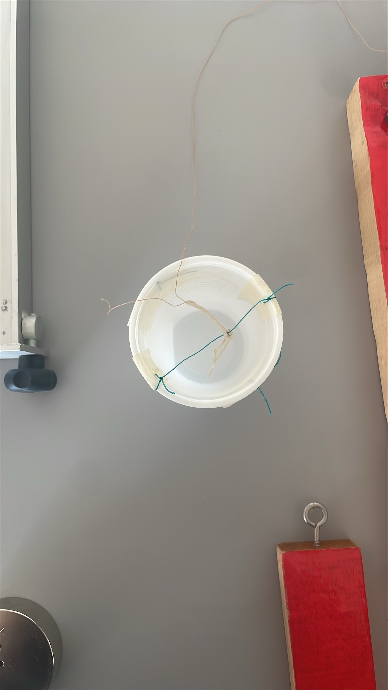
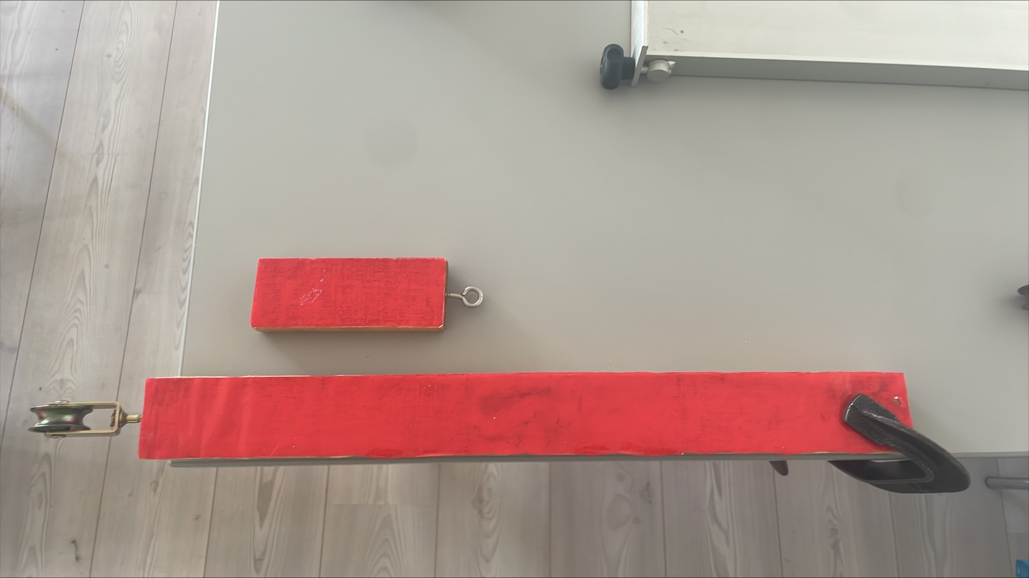
Che esperimenti abbiamo condotto?
Il bicchiere di plastica in cui abbiamo versato l'acqua
Durante il primo incontro abbiamo calcolato il coefficiente di attrito statico tra diverse superfici (plastica-plastica, legno-plastica) in due diversi modi:
valutando quale fosse la massa minima di acqua versata in un bicchiere che faceva muovere il legnetto tramite un filo attaccato ad una carrucola;
trascinando il corpo con un dinamometro per misurare il massimo valore che segnava prima che l'oggetto iniziasse a muoversi;
Il mattoncino di legno ricoperto su un lato di plastica ed il piano su cui è stato trascinato

Slide 3
Ragionamento dietro al primo incontro
Per ottenere il coefficiente di attrito statico, si eguagliava la forza peso del bicchiere appeso con la forza di attrito statico del blocco

Slide 4
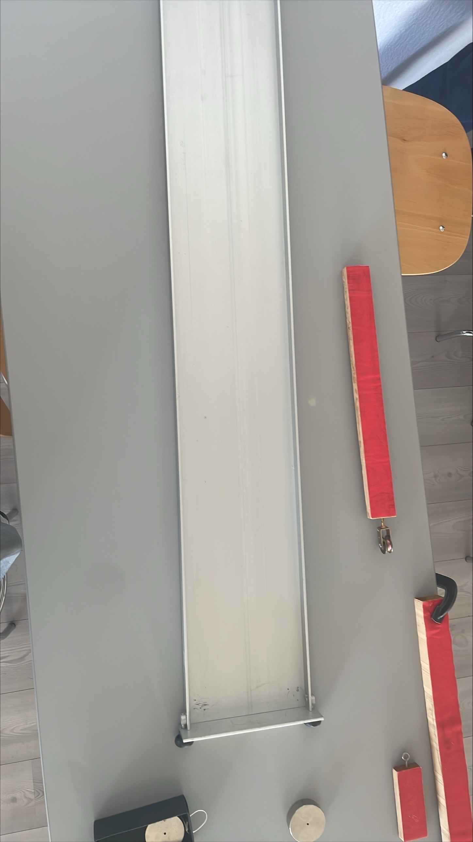
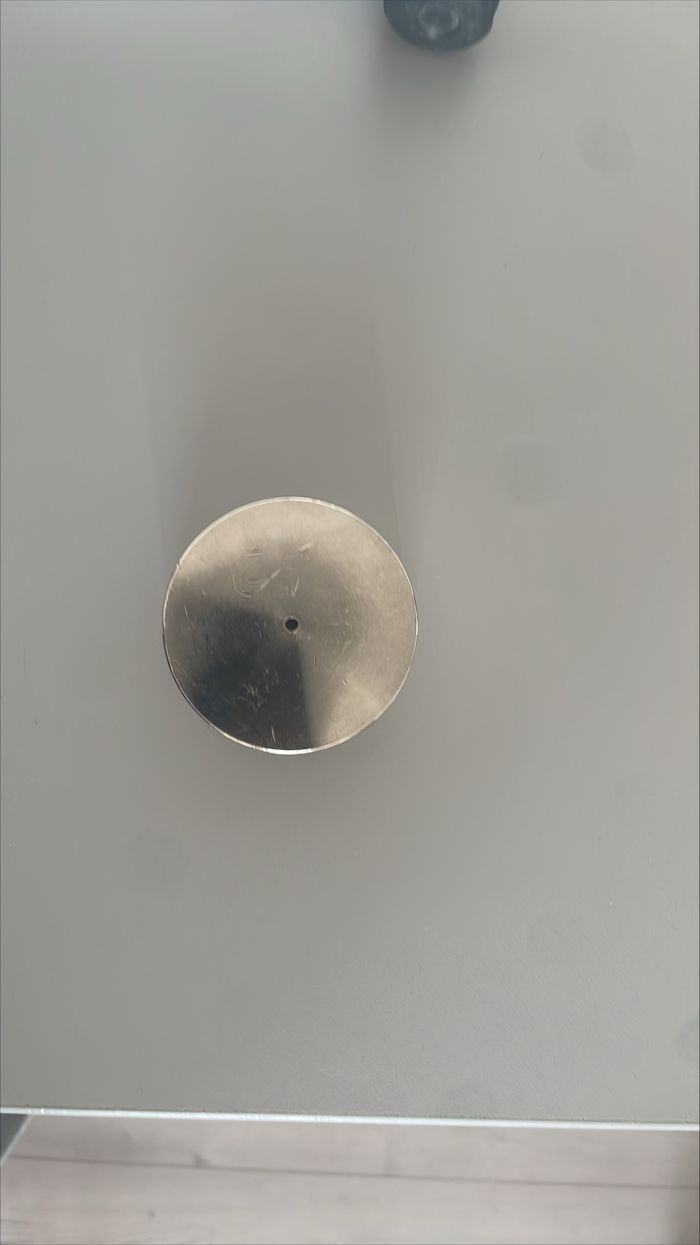
Che esperimenti abbiamo condotto?
Durante il secondo incontro abbiamo:
inclinato un piano con un pesetto sopra, per misurare l'angolo a cui avrebbe iniziato a muoversi per ottenere il coefficiente di attrito statico;
sfruttato la conservazione dell'energia, misurando la velocità finale del corpo dopo il tratto inclinato, per misurare il coefficiente di attrito dinamico
Il piano che abbiamo inclinato
Il pesetto metallico

Slide 5
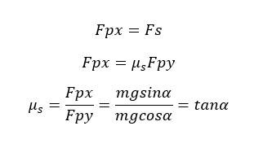
Ragionamento dietro al secondo incontro
Abbiamo inclinato il piano finché il pesetto non ha cominciato a scivolare verso il basso. Grazie alle formule trigonometriche abbiamo ricavato l'angolo dall'altezza e dalla lunghezza, e poi con le formule del piano inclinato abbiamo trovato il coefficiente di attrito statico.

Slide 6
Ragionamento dietro al secondo incontro
Sfruttando le leggi della conservazione dell’energia siamo riusciti a individuare il lavoro della forza di attrito, e da esso abbiamo ricavato il coefficiente di attrito dinamico.

